Slide 1
Педагогический вернисаж
Фото педагога
Хабибулина Татьяна Хамзевна
Учитель иностранного языка
Филиал МАОУ «Аромашевская СОШ им.В.Д.Кармацкого» Новопетровская СОШ
Моё хобби: вязание
Любимая книга Анн и Серж Голон «Анжелика»,
любимый поэт – М. Цветаева.

Slide 2
Метод проектов
Метод обучения, который ориентирован на самостоятельную деятельность учащихся -индивидуальную, парную,групповую, которую обучающиеся выполняют в течении определенного отрезка времени. Он формирует умение самостоятельно конструировать свои знания, умение ориентироваться в информационном пространстве, развивает критическое мышление.
1.Проблема
(обоснование возникшей проблемы и потребности , поиск способов ее решения, цель и задачи)
2.Проектирование.
(Разработка конструкции и технологии изделия: документация)
3.Поиск информации
(сбор и анализ информации)
4.Продукт труда
(технологический этап-изготовление изделия).
5.Презентация готового продукта труда.
(защита проекта).

Slide 3
Применение на уроке
Предмет: английский язык
Класс: 5
Тема: Мой любимый праздник.
Этап урока: закрепление материала по данной теме.
Необходимые материалы:
Учебник ,словарь англо-русский , ватман, цветные карандаши, клей, картинки.

Slide 4
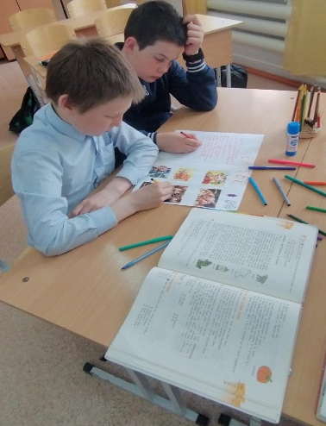
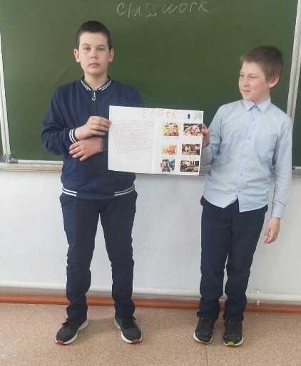
Применение на уроке
Фото 1
Фото 2
Фото 3
Фото 4

